Slide 1
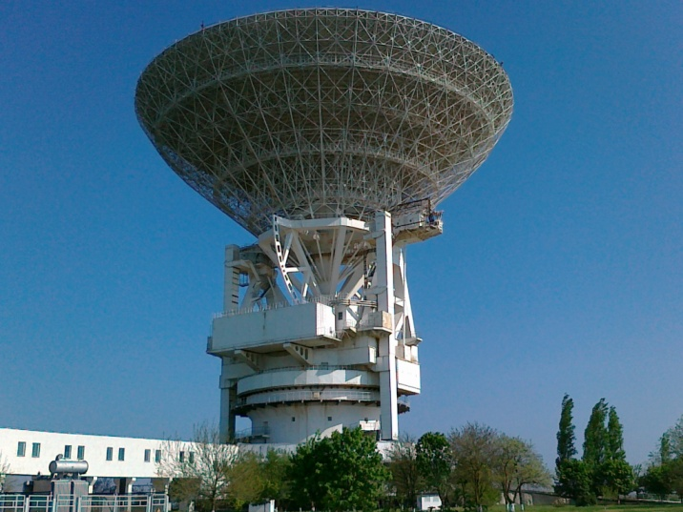
Реализация Российско-Украинского сотрудничества в рамках проектов ФКИ Радиоастрон и Фобос-Грунт.
Хайлов М.Н.¹, Ворон В.В. ¹, Кириллов М.Е. ¹, Елшанский Л.Б. ¹, Саенко О.В. ¹,
Богатырёв Г.И. ², Кулагин Е.И. ², Суханов К.Г. ², Молотов Е.П.³,Хрущев А.В.³,Ромашов Р.В. ³,
Назаров В.Н. ⁴, Скальский А.А. ⁴,
Аким Э.Л. ⁵, Степаньянц В.А. ⁵, Воропаев В.А. ⁵,
Молотов И.Е. ⁵,
Губайдуллин В.Ш. ⁶, Малашенкова Е.В. ⁶,
Ларионов М.Г. ⁷
¹ –Роскосмос, ² - НПО им.С.А.Лавочкина,
³ – Российские космические системы, ⁴ - ИКИ РАН,
⁵ – ИПМ РАН, ⁶ – ЦНИИМаш, ⁷ – АКЦ ФИАН

Slide 2
Проект Радиастрон
Основные научные задачи:
  Изучение галактик и квазаров в радиодиапазоне;
  Изучение структуры и динамики районов, непосредственно прилегающих к массивным черным дырам;
  Изучение черных дыр и нейтронных звезд в нашей Галактике;
  Изучение расстояний и скоростей пульсаров и других галактических источников;
  Изучение структуры межзвездной плазмы;
  Определение фундаментальных космологических параметров;
  Построение высокоточной астрономической координатной системы;
  Построение высокоточной модели гравитационного поля Земли.
Дополнительные научные задачи (эксперимент Плазма-Ф):
  Измерение потоков плазмы солнечного ветра.
  Измерение потоков энергичных частиц от Солнца

Slide 3
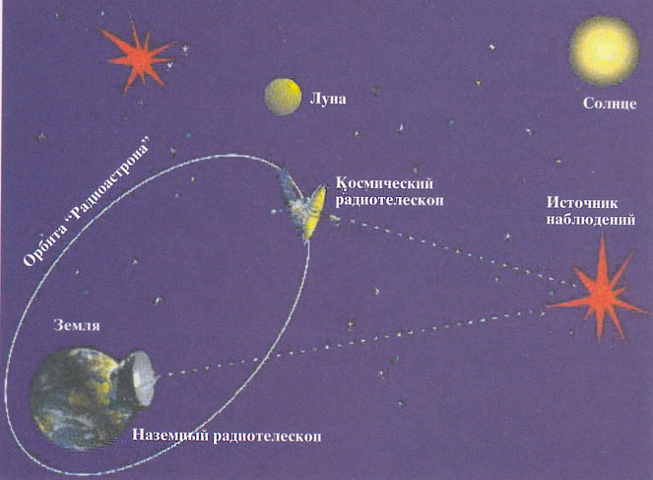
Схема полета проекта Радиоастрон
Апогей 330000 км,
Перигей 576 км
Период обращения по начальной рабочей орбите ~ 8,5 суток
Наклонение плоскости орбиты 51,4 град.
Минимальное расстояние между Землей и Луной 360 000 км

Slide 4
Проект Фобос-Грунт
Цели проекта:
  обеспечение забора и доставки на Землю образцов грунта со спутника Марса – Фобоса;
  проведение комплексных научных исследований Фобоса и Марса дистанционными и контактными методами
Основные научные задачи:
  Исследования Фобоса (анализ грунта в лаборатории, дистанционные и in situ исследования этого спутника Марса)
  Исследования условий вблизи Марса (плазменная и пылевая компоненты, радиационная обстановка)
  Мониторинг Марса (глобальные характеристики динамики атмосферы, пылевых бурь)
  Исследования в интересах небесной механики

Slide 5
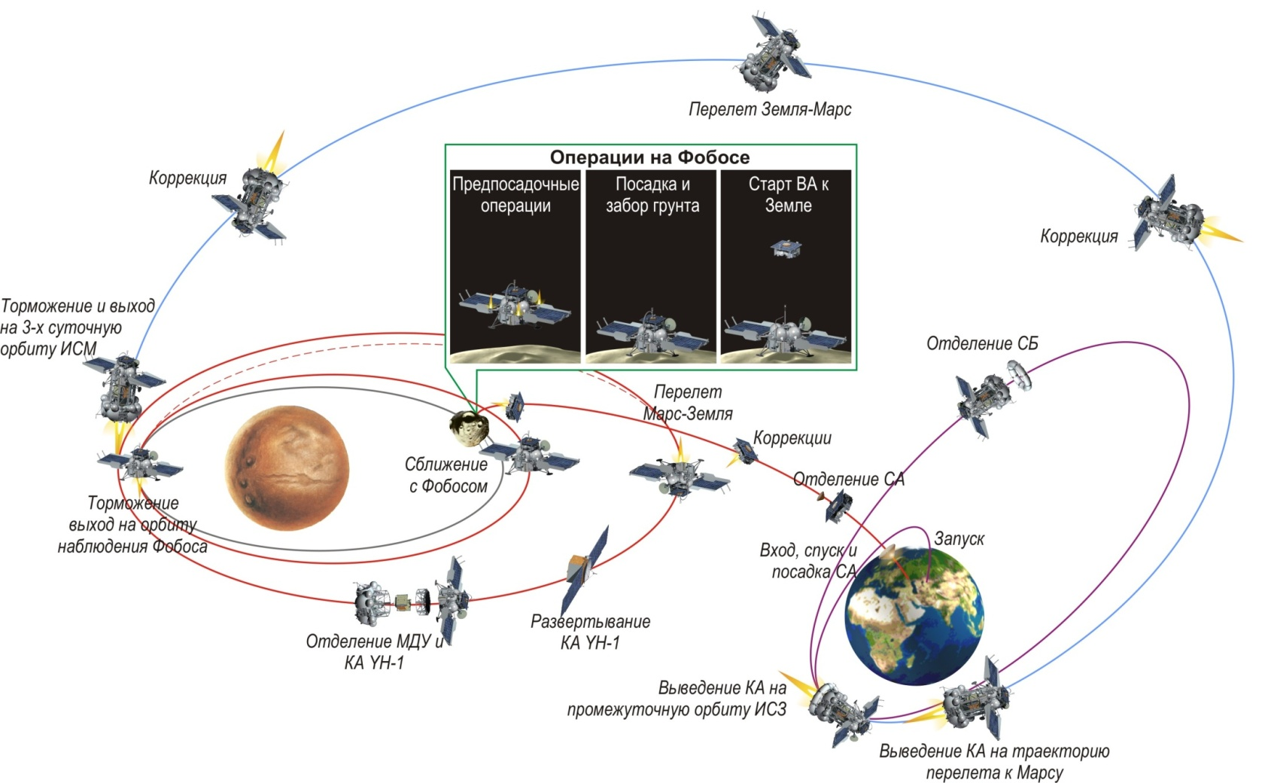
Схема полета проекта Фобос-Грунт

Slide 6
Основные документы.
Соглашение между Правительством Украины и Правительством Российской Федерации о сотрудничестве в области исследования и использования космического пространства в мирных целях от 27 августа 1996г.
Программа российско-украинского сотрудничества в области исследования и использования космического пространства на 2007-2011 годы от 31 мая 2006г.
Решение Национального космического агентства Украины и Федерального космического агентства Российской Федерации о сотрудничестве в реализации проекта Фобос-Грунт от 20 декабря 2008г.
Положение о порядке задействования РТ-70 (г. Евпатория) для выполнения совместных космических программ

Slide 7
Модель взаимодействия между организациями различных ведомств.
Федеральное космическое агентство
Основные задачи
Технические возможности реализации
Координация,
оркестирование, гармонизация
Институты Академии наук
Промышленные предприятия космической отрасли

Slide 8
Организации участвующие в работе российско-украинской рабочей группы
От Российской Федерации
От Украины
Федеральное космическое агентство
  ФГУП «НПО им. С.А.Лавочкина»
  ОАО «Российские космические системы»
  ЦНИИМаш
  ИКИ РАН
  ИПМ РАН
  АКЦ ФИАН
Государственное космическое агентство Украины
  НЦУИКС
  АО НИИРИ
  НПП «Сатурн»
  Радиоастрономический институт НАНУ
  ИКИ НАНУ-НКАУ

Slide 9
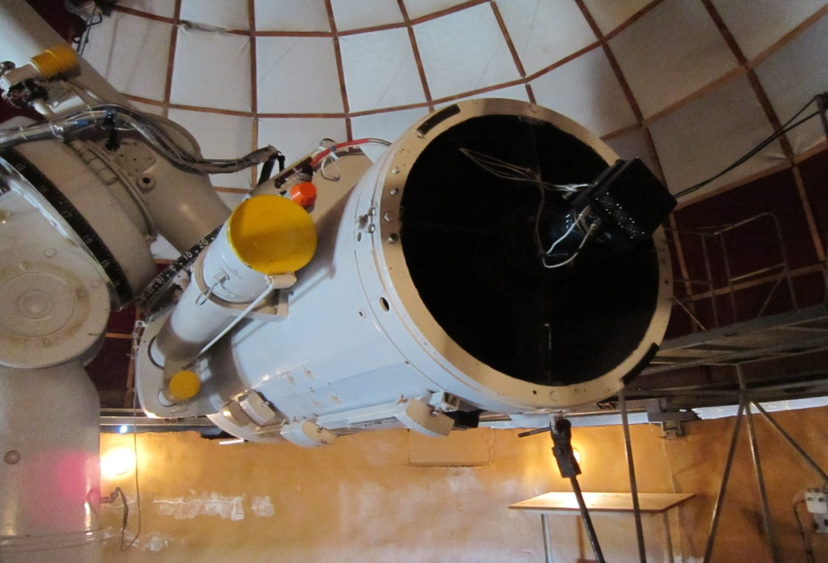
Телескоп АЗТ-8 (D=700 мм, f=2400 мм) на 1-й площадке НЦУИКС
В рамках модернизации средство оснащено высокочувствительной астрометрической камерой FLI Proline, системой обеспечения точного времени на основе GPS-приёмника Trimble Resolution-T и программным комплексом обработки изображений Apex II (разработка ГАО РАН / НСОИ АФН)
В сентябре 2011 г. на АЗТ-8 проведены пробные сеансы астрометрических наблюдений КА «Спектр-Р». Оценка точности выполненных измерений соответствует требованиям Роскосмоса (баллистических центров ФГУП ЦНИИмаш и ФГУП НПО им. С.А.Лавочкина)

Slide 10
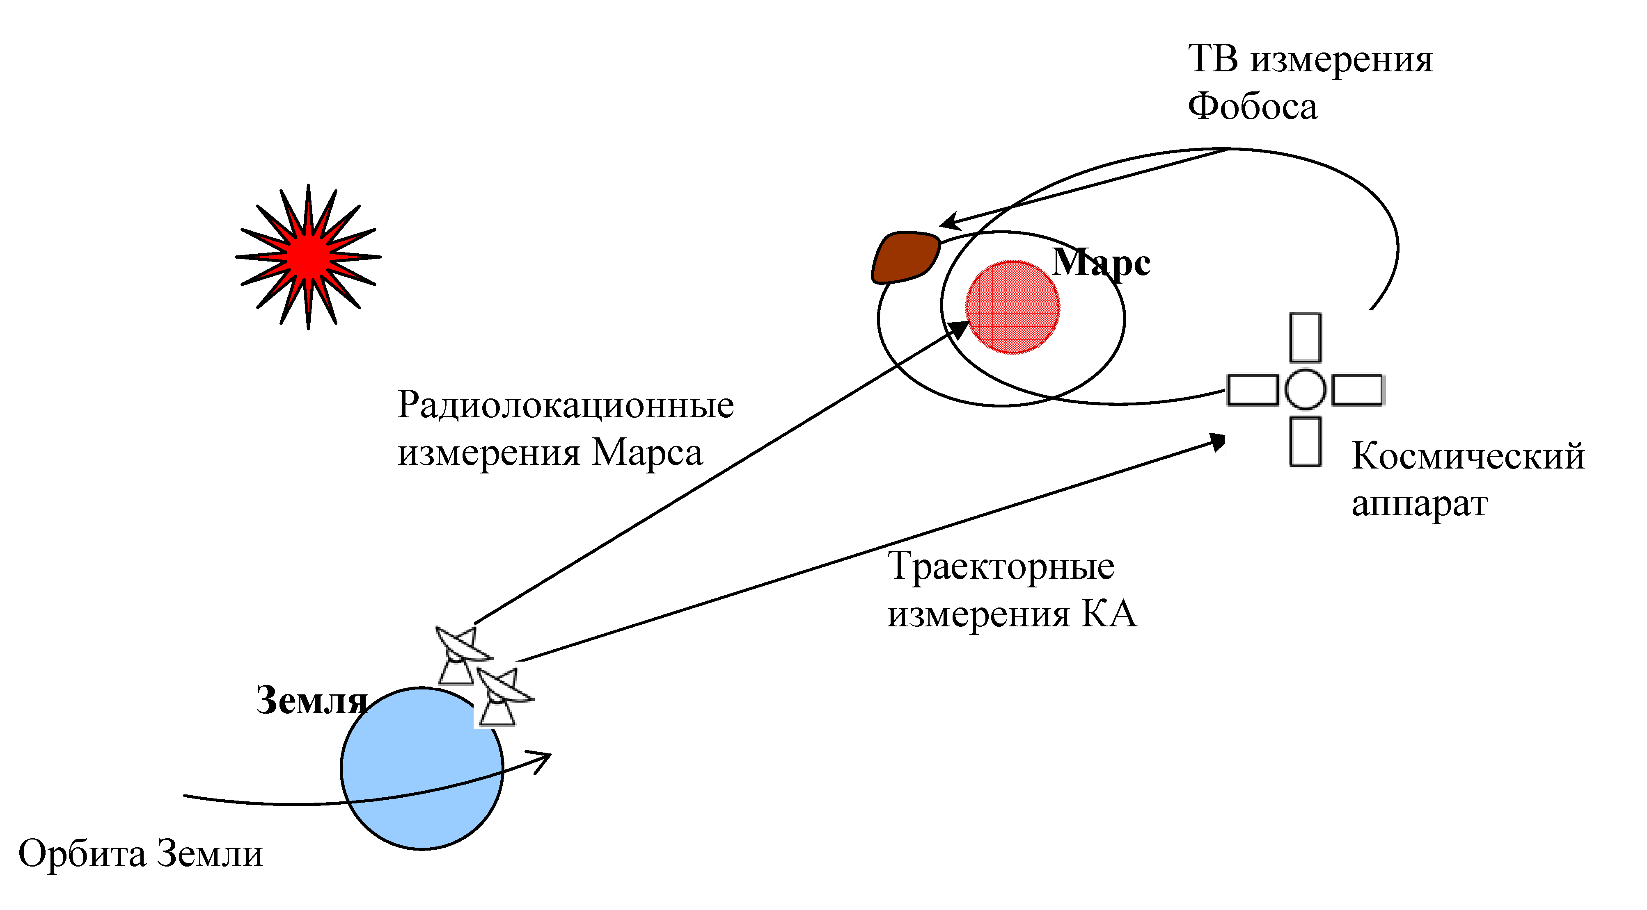
Уточнение параметров движения Земли, Марса, КА и Фобоса

Slide 11
Работы по модернизации планетного радиолокатора локатора
Организация | Содержание работы
«Российские космические системы» (Головной исполнитель) | - Разработка приемо-передающей аппаратуры (ППА) ПРЛ. - Разработка СПМО ППА ПРЛ и центрального вычислительного комплекса ПРЛ.
ФГУП «НПП «Торий» | - Проведение работ по восстановлению технического ресурса клистронов.
ИПМ РАН ИРЭ РАН | Подготовка исходных данных для проведения сеансов радиолокации, первичная и вторичная обработка измерительной информации по радиолокационным измерениям

Slide 12
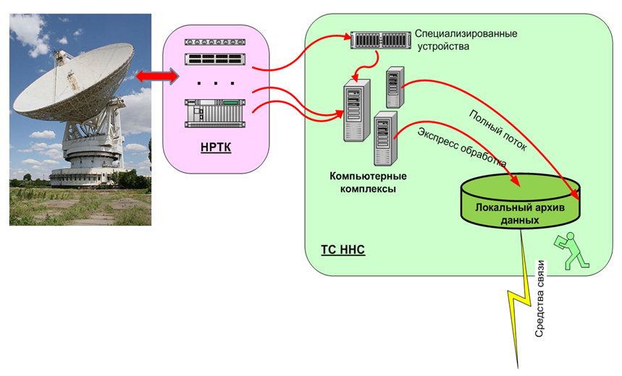
Использование средств НЦУИКС в Научных наземных комплексах
Цели
  Увеличение надежности наземного сегмента управления в целом.
  Повышение оперативности обработки информации целевой научной аппаратуры
  Возможность реализации дополнительного класса исследований (например, радиопросвечивания атмосфер планет)

Slide 13
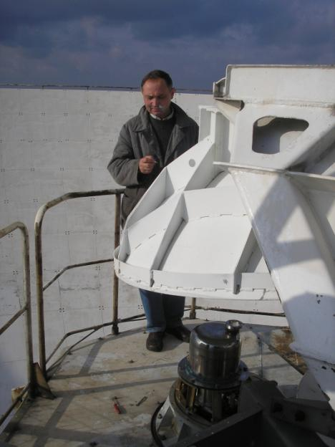
Совместное использование РТ-70 в проекте Радиоастрон
Первые интерферометрические сеансы по программе «Радиоастрон» выполнены с участием РТ-70 (Евпатория)
Установка приемника 1,35 см на подзеркальную систему РТ-70 (Евпатория)
В период с 19 по 29 сентября было завершено создание комплекса интерферометрической аппаратуры, подготовлены и проведены первые (с участием РТ-70) интерферометрические сеансы по программе «Радиоастрон»

Slide 14
Возможности использования РТ-70 после завершения его модернизации
В составе средств радиоастрономических исследований по проектам «Радиоастрон» и «Интерферометр»;
В качестве наземной станции управления КА;
В качестве планетного радиолокатора;
В виде приемной станции навигационного интерферометра;
Как радиолокатора для проведения исследований малоразмерной фракции космического мусора в интересах международных научных проектов и задач МККМ ООН, а также исследования астероидов, сближающихся с Землей

Slide 15
Заключение
Необходимо завершить поиск взаимовыгодных организационно-правовых форм организации, которой будут переданы полномочия по использованию оборудования, поставляемого российской стороной.
На текущий момент наиболее подходящим решением представляется создание международной межправительственной организации – Международного центра космических исследований (МЦКИ).

Slide 16
Дополнение
(Базовая информационная модель научного космического проекта)
On-board End Users Оконечные бортовые устройства
On-board Data Handling
Бортовой компьютер
On-board Data Transport
Бортовая телеметрическая система
Ground Data Transport
Наземный радиотехнический комплекс
Ground Data Handling/Network
Наземные средства обработки и передачи данных
Ground End Users
Оконечные наземные пользователи

Slide 17
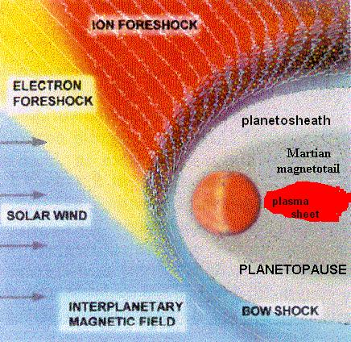
ФПМС: Научные задачи
эрозия марсианской атмосферы в следствие взаимодействия с солнечным ветром, исследование массового состава потока ионов в магнитном хвосте Марса и его плазменном слое;
взаимодействие кислородной/водородной/гелиевой короны планеты с потоком солнечного ветра;
процессы ускорения ионов в магнитном хвосте Марса;
кинетические процессы на околомарсианской ударной волне и планетопаузе;
физические явления, связанные с магнитными аномалиями на поверхности Марса;
взаимодействия солнечного ветра и магнитосферной плазмы с поверхностью Фобоса;
состав реголита Фобоса (массовый анализ ионов, выбитых с поверхности Фобоса солнечным ветром)
измерения параметров межпланетной среды (ММП, солнечный ветер)

Slide 18


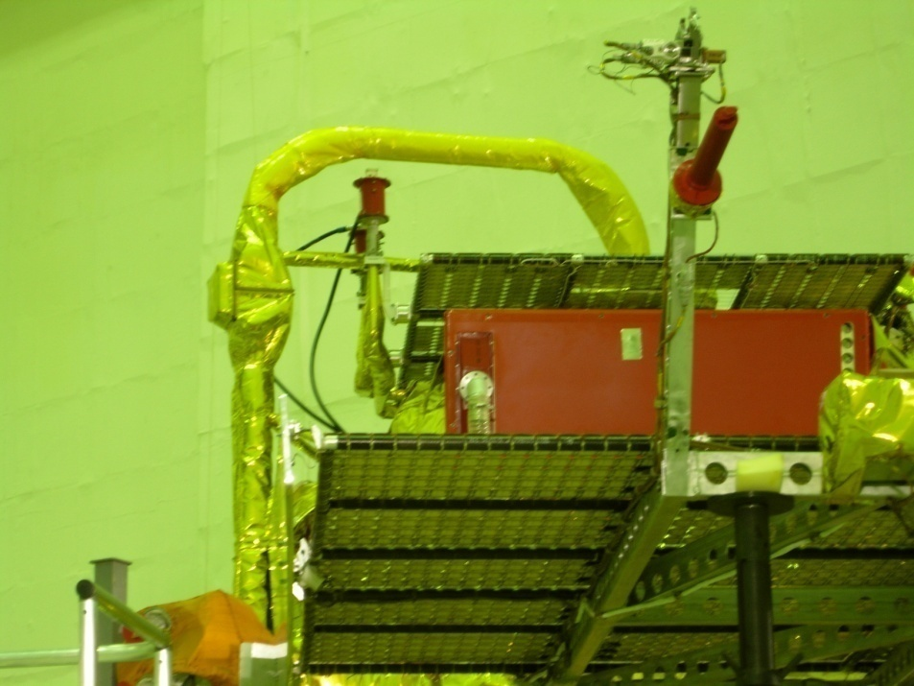
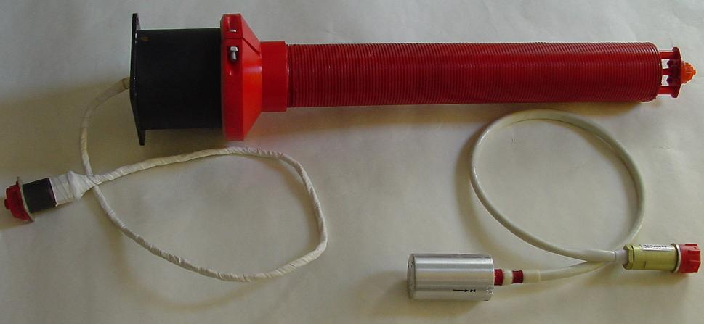
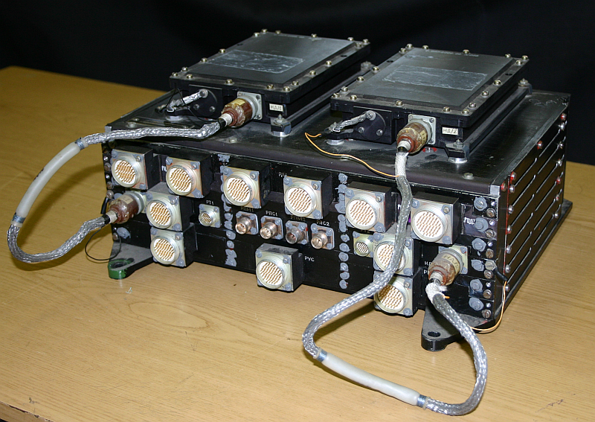
ФПМС: кооперация Россия и Украина –измерения магнитных полей
Магнитные датчики: индукционный (КВД) и феррозондовые (ДФМ)
Измерения квазипостоянного магнитного поля в диапазоне +300нТ (чувствительность -0.1нТ) и флуктуаций магнитного поля в диапазоне до 30кГц.

Slide 19
Спасибо за внимание

